Slide 1

Tình huống
Em được tham gia một buổi giao lưu với nhà thơ nhân dịp tác giả ấy ra mắt giới thiệu tác phẩm thơ mới với bạn đọc. Em cần chuẩn bị những gì để có thể nghe và tóm tắt nội dung giới thiệu về tác phẩm thơ ấy
Notes:
Giáo án của Thảo Nguyên 0979818956

Slide 2

Bài 7:
Thơ Đường luật
Nói và nghe
Nghe và tóm tắt nội dung thuyết trình về một tác phẩm thơ

Slide 3

Yêu cầu cần chú ý khi nghe và tóm tắt nội dung thuyết trình về một tác phẩm thơ
- Biết tóm tắt bài thuyết trình theo một trình tự ba phần: mở đầu, phát triển và kết thúc; ghi chép những chỗ cần lưu ý, ý kiến khác biệt, vấn đề còn chưa hiểu để đề nghị người nói giải thích, trình bày thêm hoặc tham gia ý kiến khi thảo luận.
- Xác định rõ vấn đề và thời gian người nói sẽ trình bày.
- Tìm đọc trước bài thơ sẽ thuyết trình; tìm hiểu thêm thông tin về tác giả và một số ý kiến, bài viết xung quanh tác phẩm
- Chuẩn bị các phương tiện để ghi chép và tóm tắt nội dung buổi thuyết trình như giấy, bút, sổ tay, máy tính cá nhân (nếu có).

Slide 4

Đề bài
Chọn một trong hai đề bài sau:
(1) Nghe và tóm tắt nội dung bài thuyết trình về bối cảnh lịch sử, giá trị nội dung và nghệ thuật bài thơ “Vịnh khoa thi Hương" (Trần Tế Xương).
(2) Nghe và tóm tắt nội dung của bài thuyết trình về một tập thơ tự chọn

Slide 5
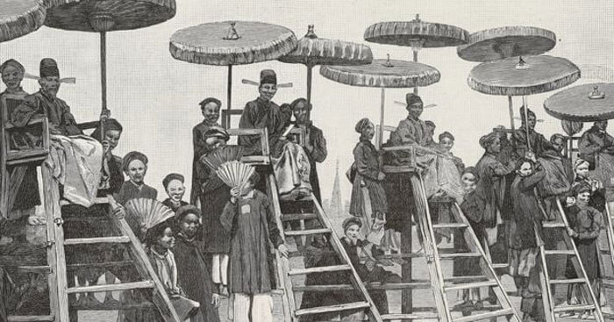
Đề 1
Nghe và tóm tắt nội dung bài thuyết trình về bối cảnh lịch sử, giá trị nội dung và nghệ thuật bài thơ “Vịnh khoa thi Hương" (Trần Tế Xương).

Slide 6
TRÌNH BÀY MỘT PHÚT
Hãy nhắc lại bối cảnh lịch sử, giá trị nội dung và nghệ thuật bài thơ “Vịnh khoa thi Hương" (Trần Tế Xương).
* Bối cảnh lịch sử: Vào những năm 60 của thế kỉ XIX, Việt Nam rơi vào khủng hoảng nghiêm trọng. Các cuộc khởi nghĩa của nông dân lại tiếp tục bùng nổ dữ dội trong những năm cuối thế kỉ XIX.
* Giá trị nội dung: Bài thơ ghi lại cảnh “nhập trường” vừa ghi lại cảnh lễ xướng danh qua đó nói lên tâm trạng đau đớn, chua xót của nhà thơ trước hiện thực mất nước, giao thời nhốn nháo, nhố nhăng
* Giá trị nghệ thuật:
- Nghệ thuật đối, đảo ngữ
- Ngôn ngữ có tính chất khẩu ngữ, trong sáng, giản dị nhưng giàu sức biểu cảm
- Sự kết hợp giữa cảm xúc trào phúng và trữ tình

Slide 7



Team nói
Team nghe
Team soi mói
Thuyết trình về bối cảnh lịch sử, giá trị nội dung và nghệ thuật bài thơ “Vịnh khoa thi Hương" (Trần Tế Xương).
TÓM TẮT bài Thuyết trình về bối cảnh lịch sử, giá trị nội dung và nghệ thuật bài thơ “Vịnh khoa thi Hương" (Trần Tế Xương) của team Nói (bảng số 1)
Đánh giá team nói và nghe theo bảng đánh giá mẫu (bảng số 2,3)

Slide 8
Dàn ý gợi ý TEAM NÓI
Mở bài: Giới thiệu khái quát về bài Vịnh khoa thi Hương, tác giả, bối cảnh lịch sử và giá trị của bài thơ.
Thân bài:
Trình bày chủ đề bài thơ
Trình bày hoàn cảnh ra đời bài thơ
Phân tích nghệ thuật xây dựng và lựa chọn hình ảnh. Lý giải vì sao nhà thơ lại lựa chọn các hình ảnh ấy và phân tích để thấy được nghệ thuật trào phúng.
Chỉ ra và phân tích tác dụng của phép đối được tác giả sử dụng để xây dựng hình ảnh, ngôn từ trào phúng đặc sắc và gây ấn tượng mạnh mẽ.
Nêu lên những suy nghĩ và cảm xúc của bản thân về hoàn cảnh ra đời, nội dung và nghệ thuật của bài thơ
Kết bài: Khái quát lại vấn đề đã trình bày: Bối cảnh lich sử, nội dung và nghệ thuật của bài thơ Vịnh khoa thi Hương đã cho thấy tài năng trào phúng bậc thầy của Trần Tế Xương

Slide 9

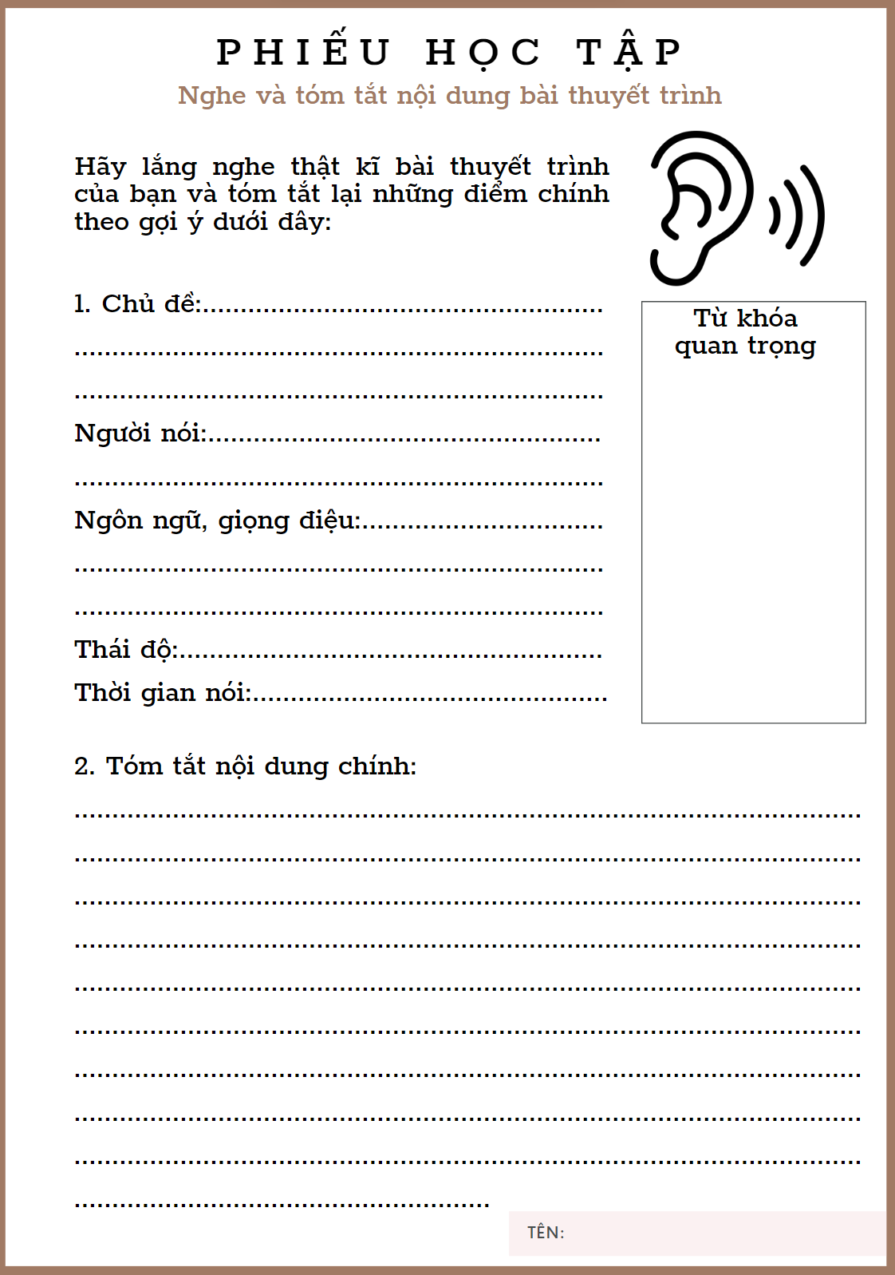
Bảng tóm tắt TEAM NGHE (bảng số 1)

Slide 10
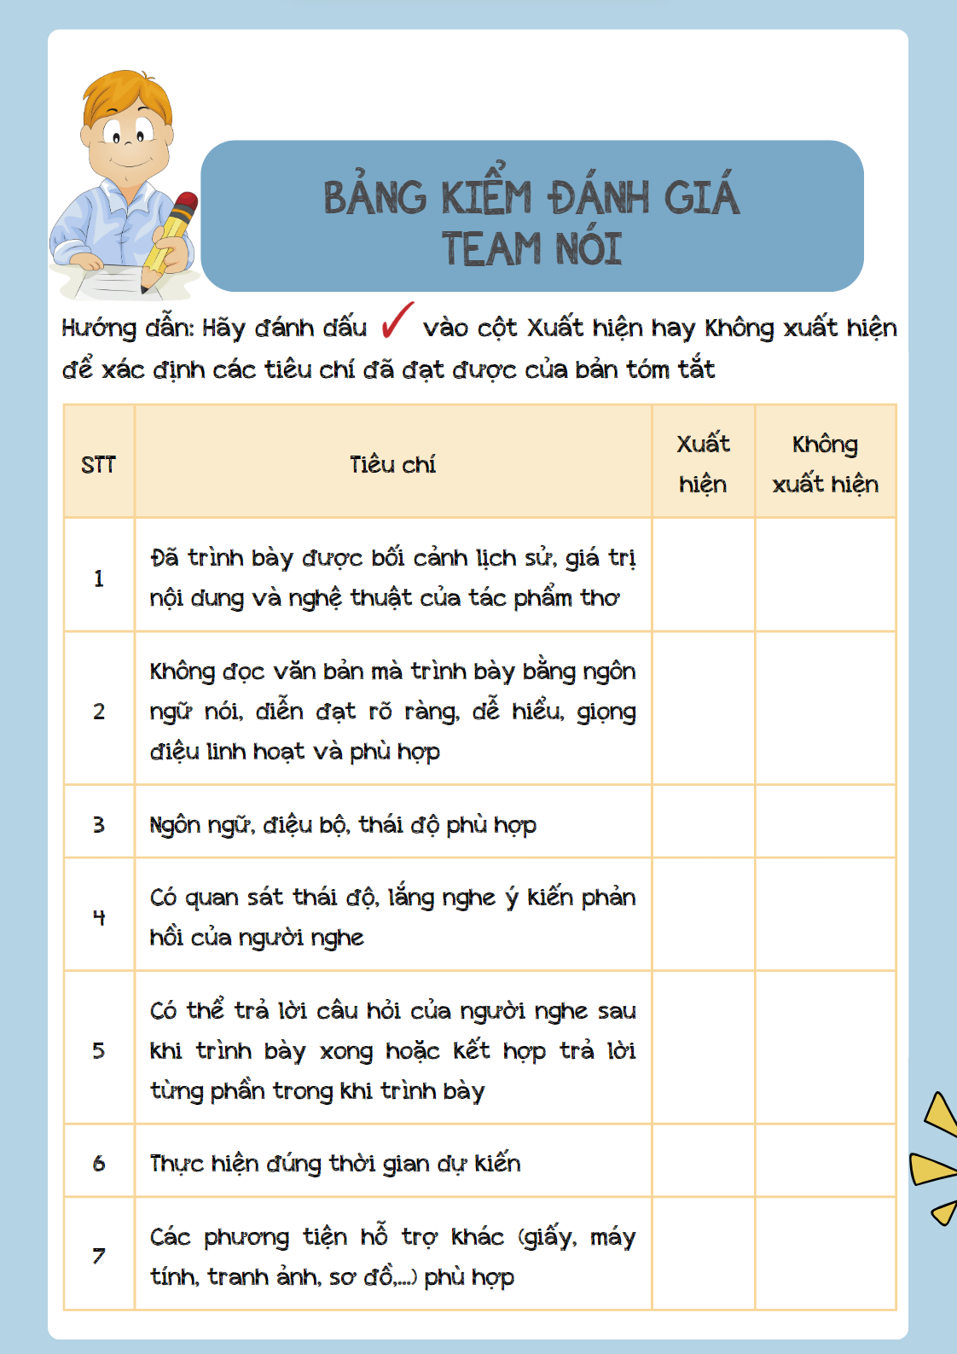
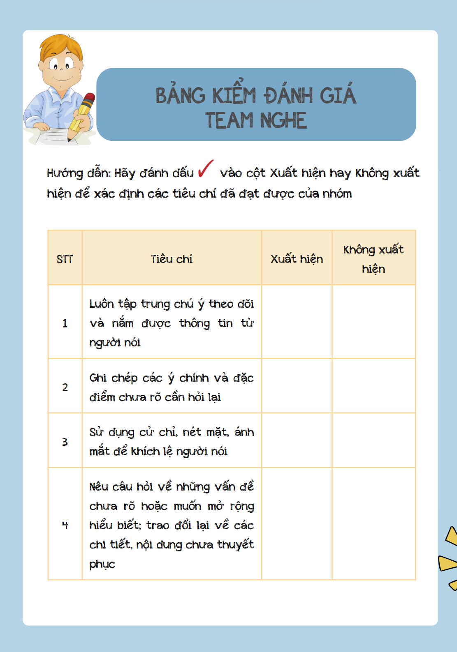

Bảng TEAM SOI MÓI
Bảng đánh giá TEAM NÓI
Bảng đánh giá TEAM NGHE

Slide 11
Báo cáo sản phẩm

Slide 12
Quay video: Thuyết trình về bối cảnh lịch sử, giá trị nội dung và nghệ thuật bài thơ “Vịnh khoa thi Hương" (Trần Tế Xương) của team Nói

